Slide 1
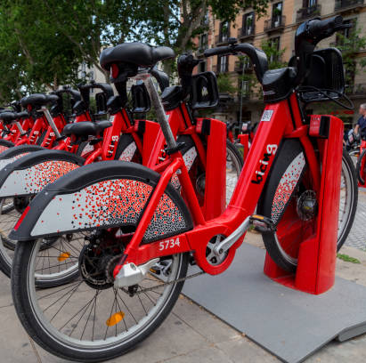
CAPSTONE: BICING AVAILABILITY PREDICTION
NIL RAMOS DÍAZ

Slide 2

Índice
Objetivos y alcance
Extracción y perímetro de los datos
Preprocesamiento
EDA
Feature Engineering
Modelo e Interpretabilidad
Caso de estudio y visualizaciones

Slide 3
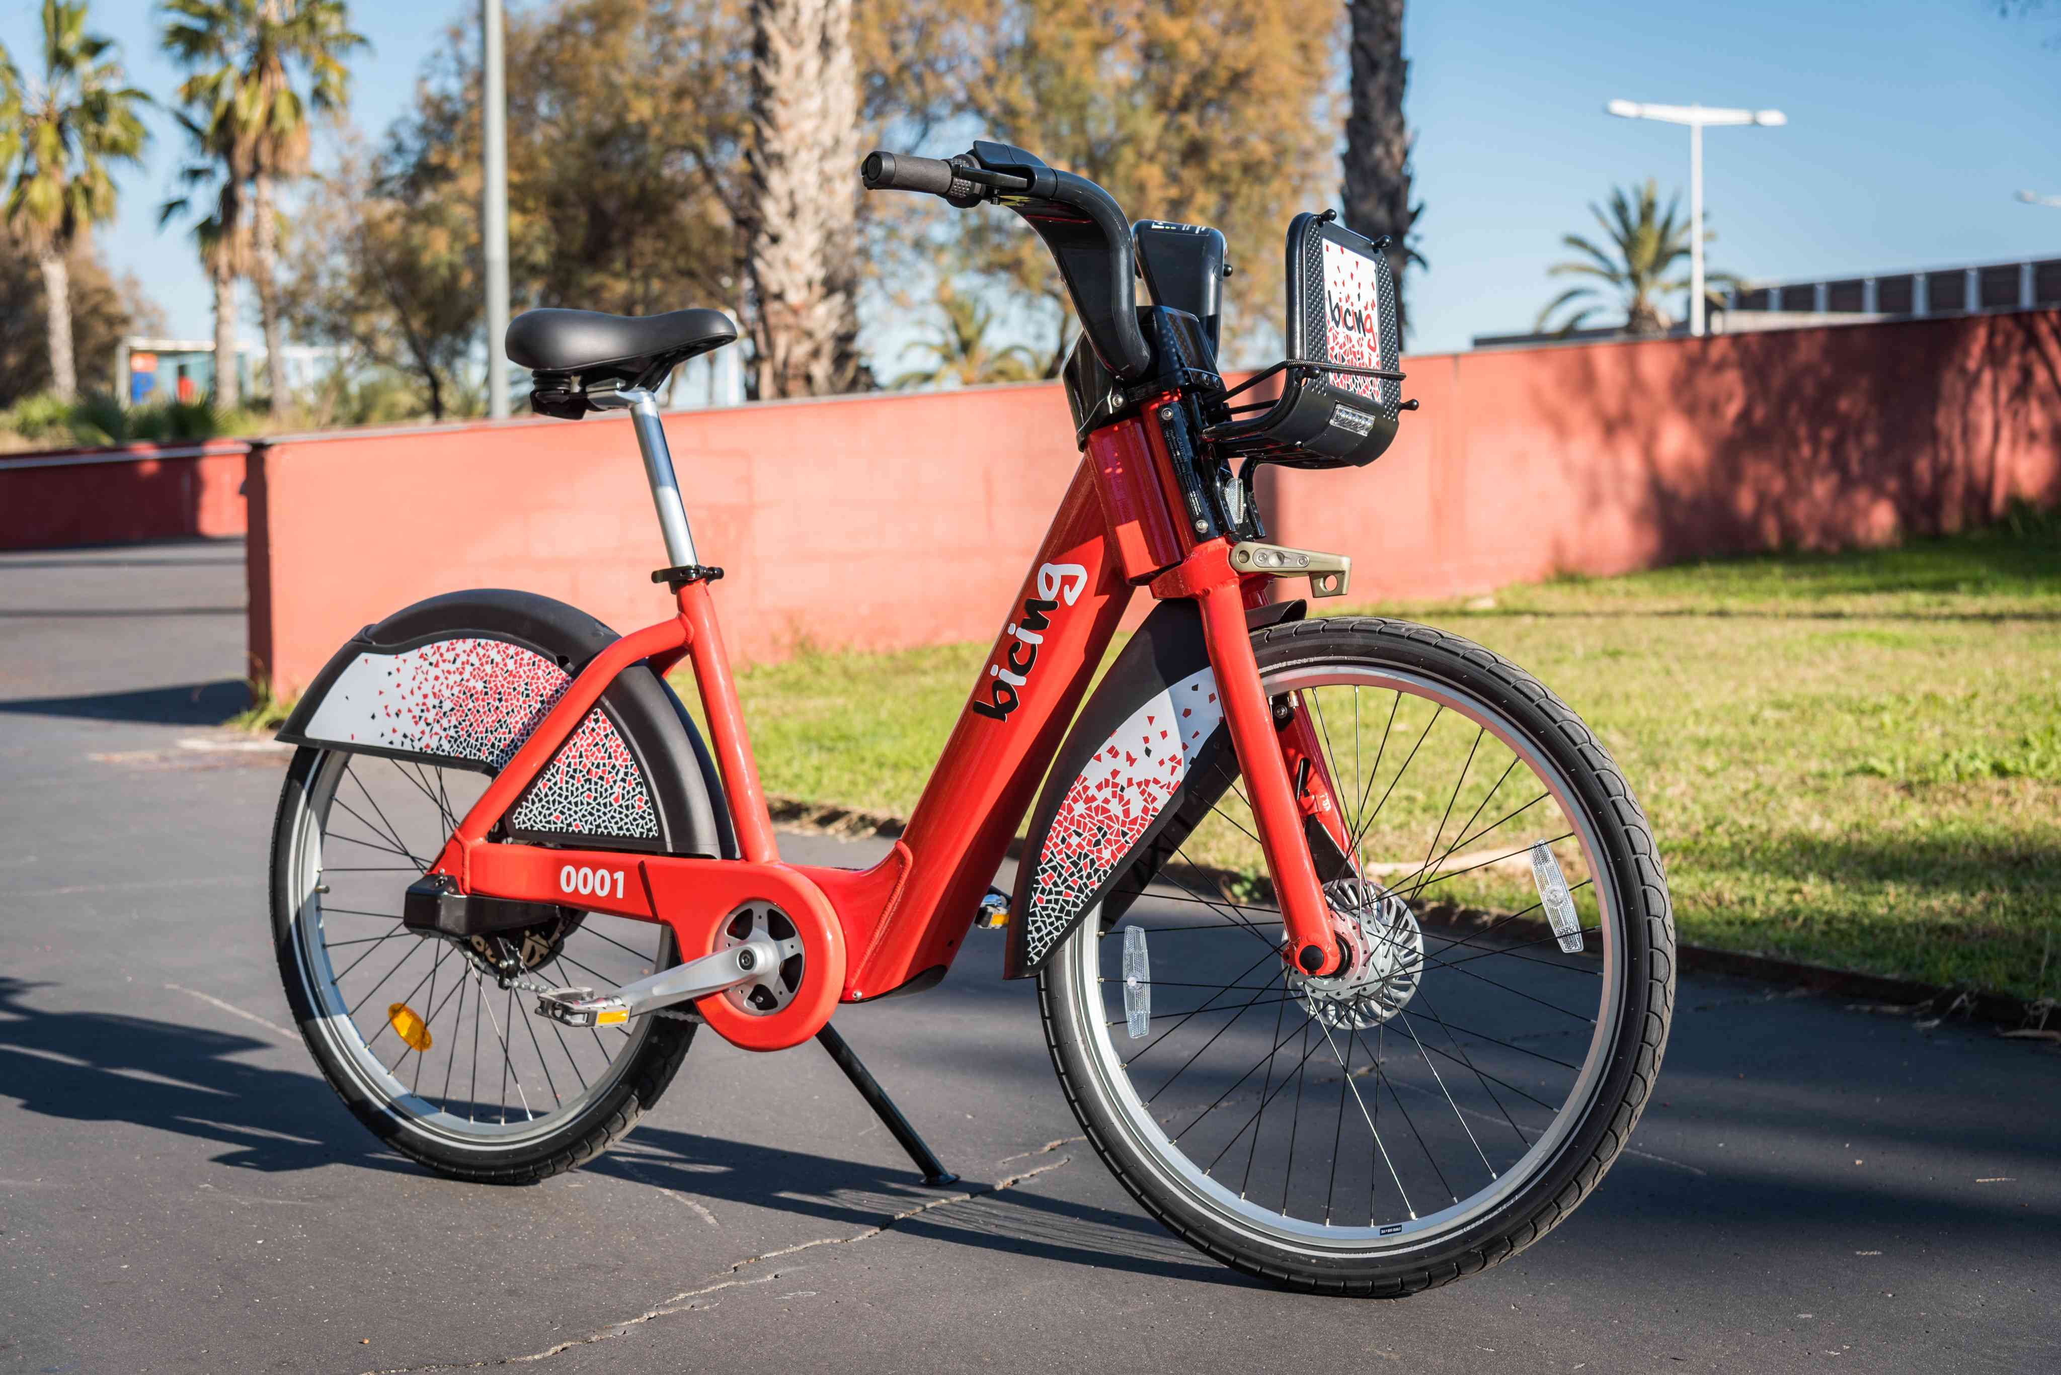
Objetivos y alcance
Desarrollar un modelo predictivo del porcentaje de docks disponibles en las estaciones de Bicing de Barcelona en cualquier momento dado.
Mejorar la experiencia del usuario.
Sugerir necesidad de nuevas infraestructuras.

Slide 4
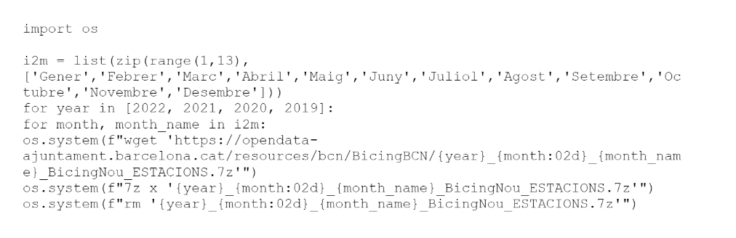
Extracción y perímetro de los datos
Fuente de los datos:
Open Data Ajuntament de Barcelona
Perímetro utilizado:
Años 2021, 2022 y 2023.
Descartamos 2020.

Slide 5
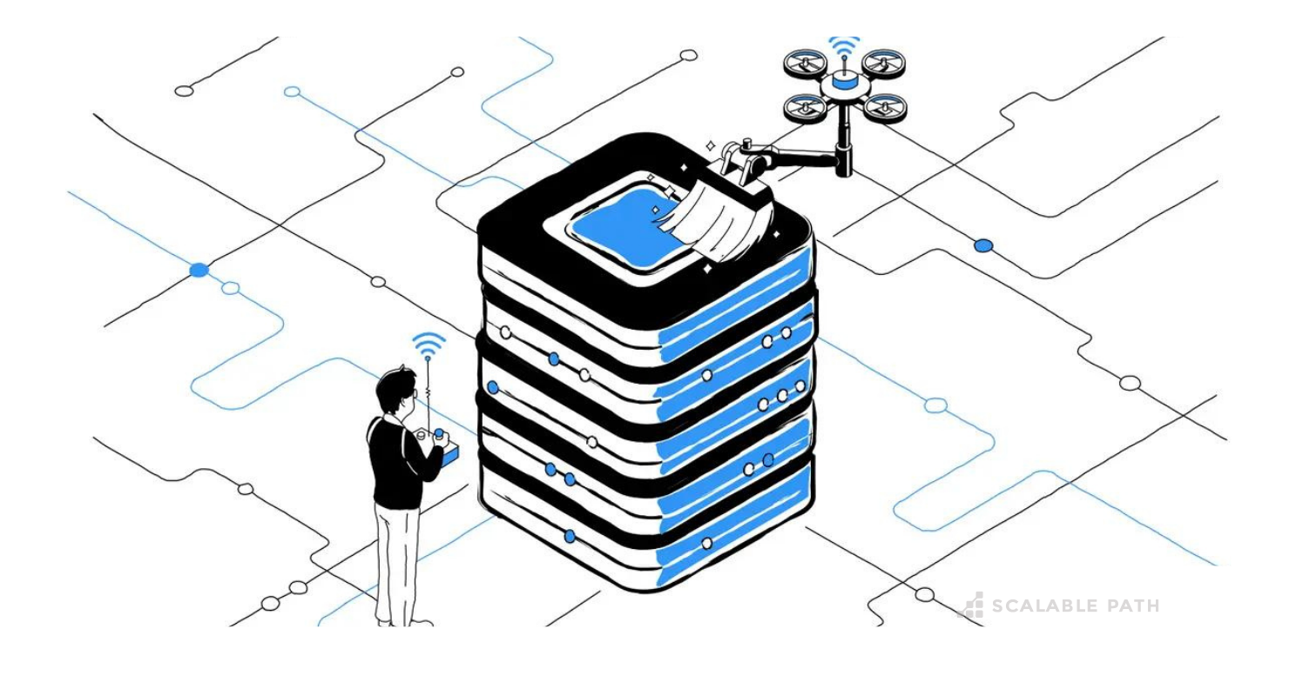
Preprocesamiento
Eliminar variables con alta cardinalidad o con baja variabilidad.
Eliminar filas con nulos en la variable target y pasar la variable de fecha a formato correcto (unit = ‘s’)
Agrupamos por ID y por fecha, en bloques de una hora y generando la media de la variable target por hora.
Añadir variables contexto (lat, lon, altitude, capacity) y crear la nueva target feature → docks_available / capacity.
Creamos las 4 variables de lag, generando 4 columnas con los datos de la variable target en las últimas 4 horas.

Slide 6
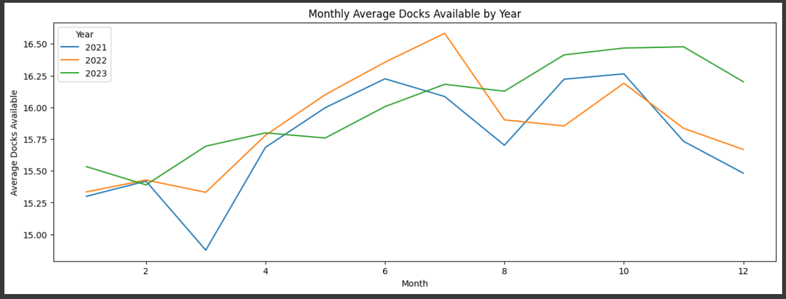
Photo Collage
EDA

Slide 7
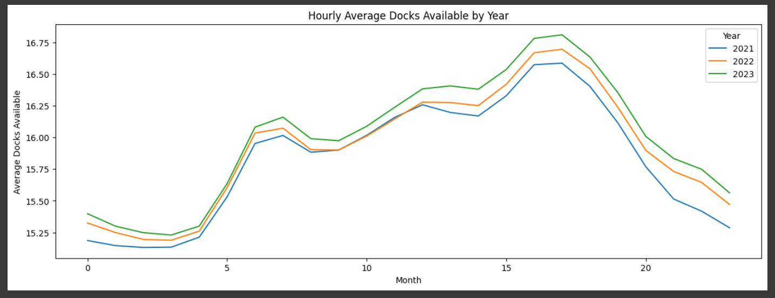
Photo Collage
EDA

Slide 8
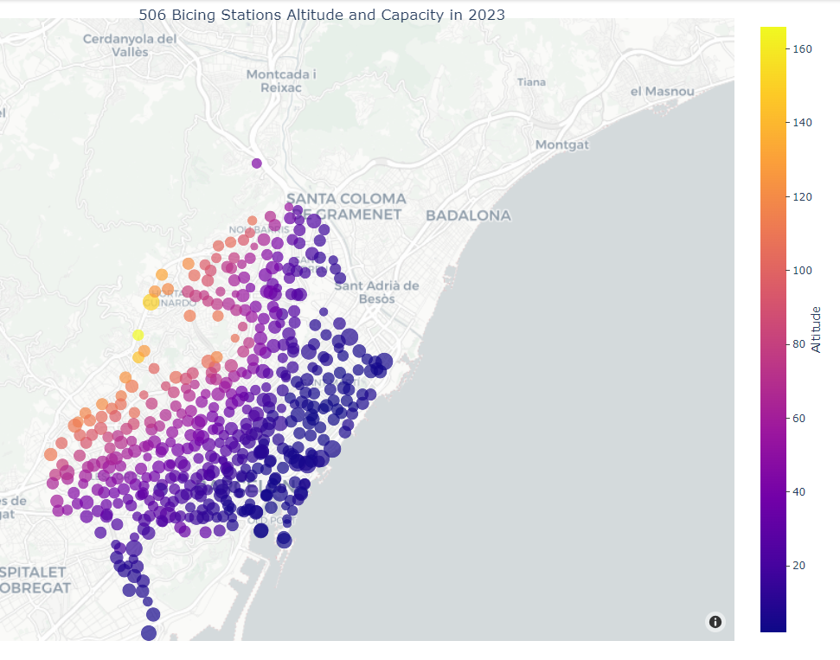
Photo Collage
EDA

Slide 9
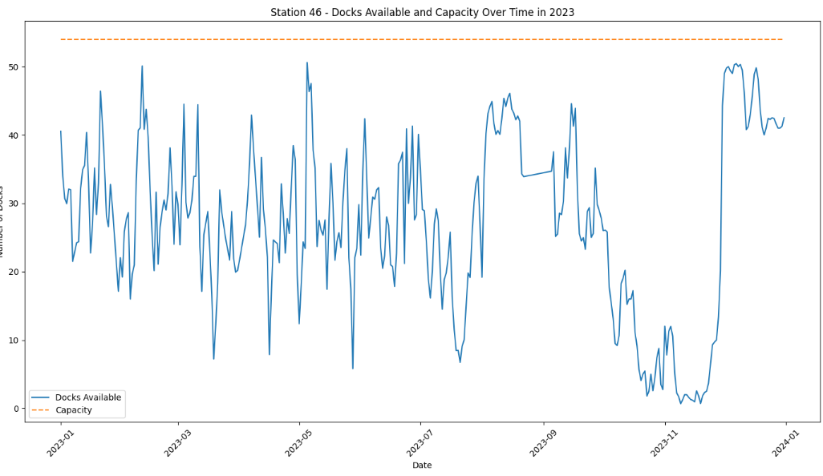
Photo Collage
EDA

Slide 10
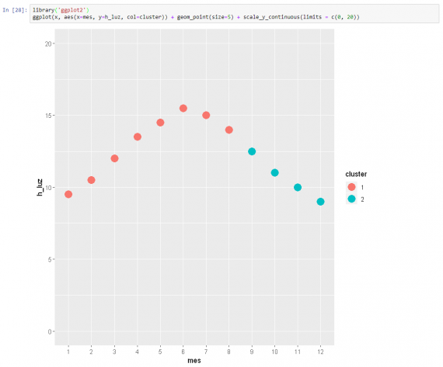
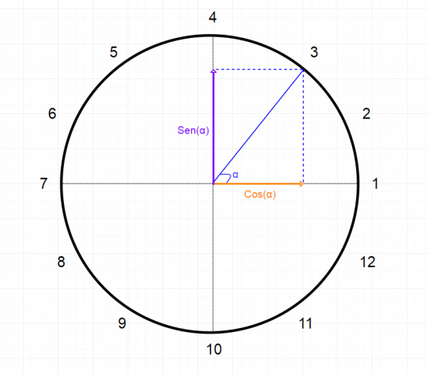


Feature Engineering
Añadimos variables cíclicas, temperaturas y precipitaciones
Llueve o no llueve
Frío
Fresco
Templado
Cálido
Caluroso
A partir de la hora del día y del mes se han creado 4 nuevas columnas con el seno y el coseno de las mismas.
La idea detrás de esto es que el modelo entienda que la diferencia entre el mes 12 y el 1, es de 1, y no de 11 meses de distancia, y lo mismo con la hora.
De esta manera, interpreta con mayor facilidad y predice favorablemente en los meses de los extremos.

Slide 11

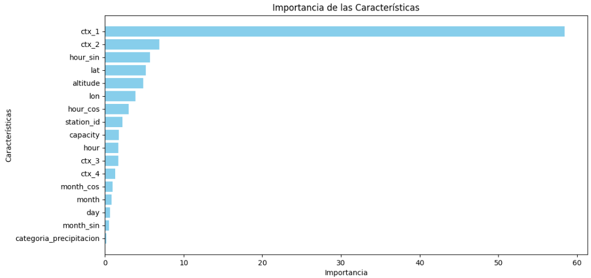
Modelo e interpretabilidad
Modelo Utilizado:
CatboostRegressor
Resultados:
Train score = 0,878
Test score = 0,875
RMSE Train = 0,0928
RMSE Test = 0,0915

Slide 12
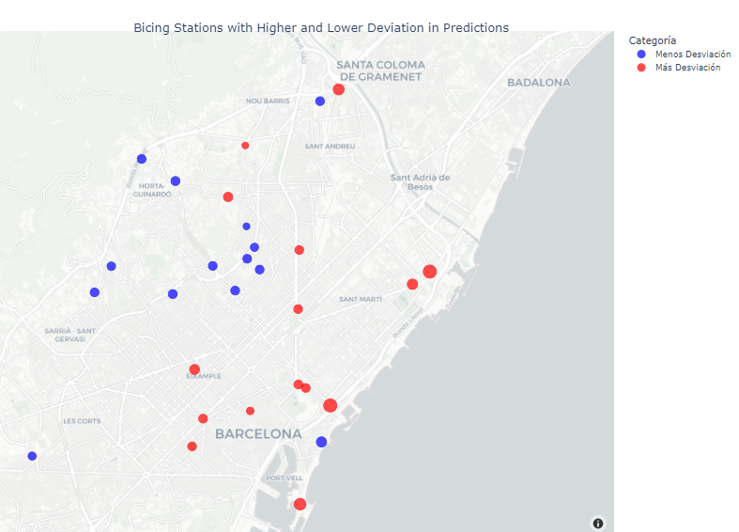
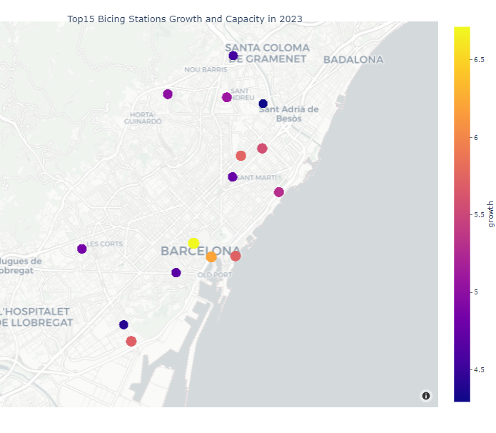
Caso de estudio: Nuevas estaciones para absorber la demanda

Slide 13
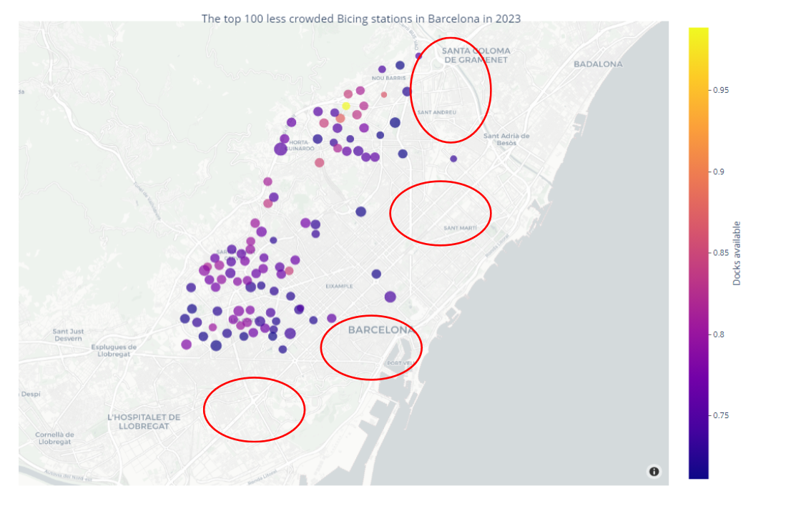
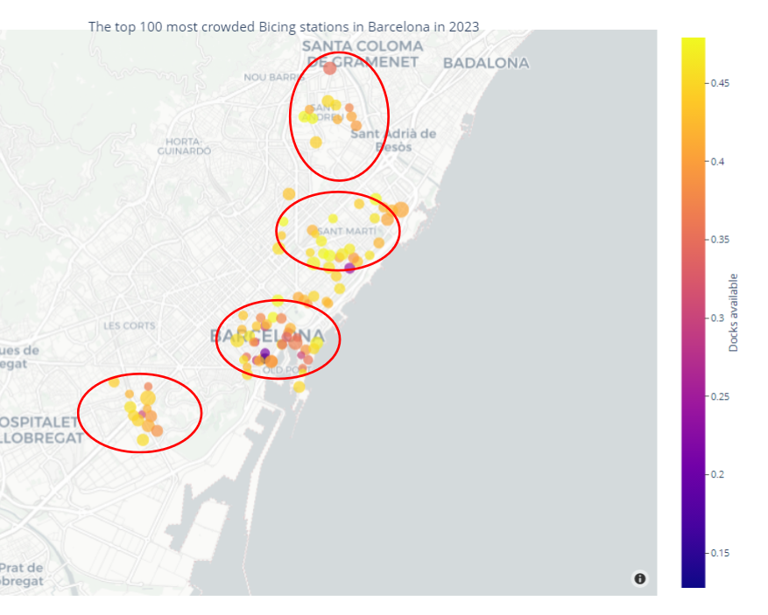
Caso de estudio: Nuevas estaciones para absorber la demanda

Slide 14
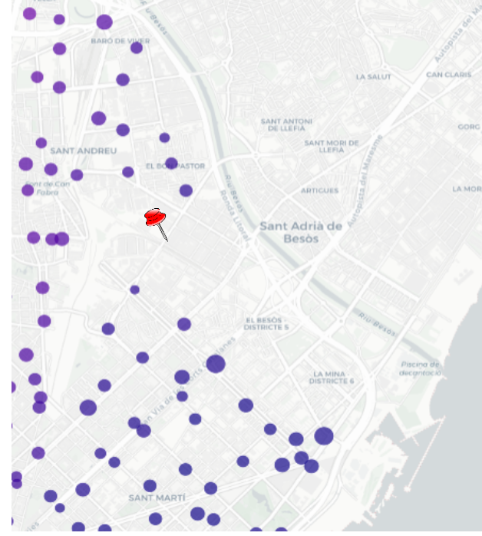
Ubicación 1

Slide 15
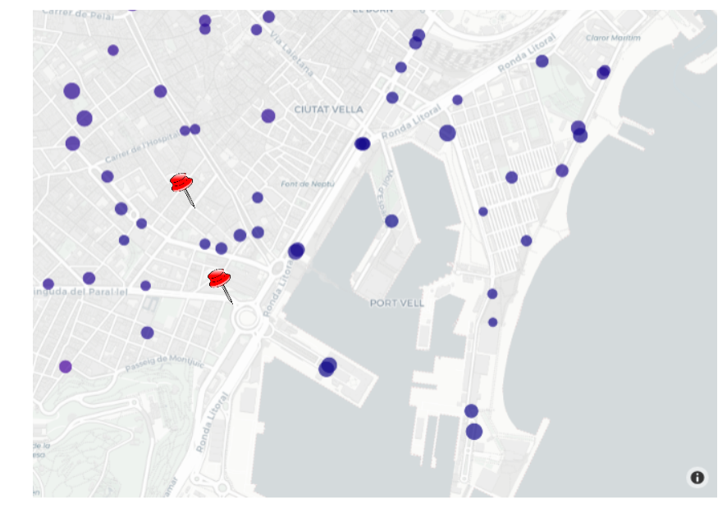
Ubicación 2 y 3

Slide 16
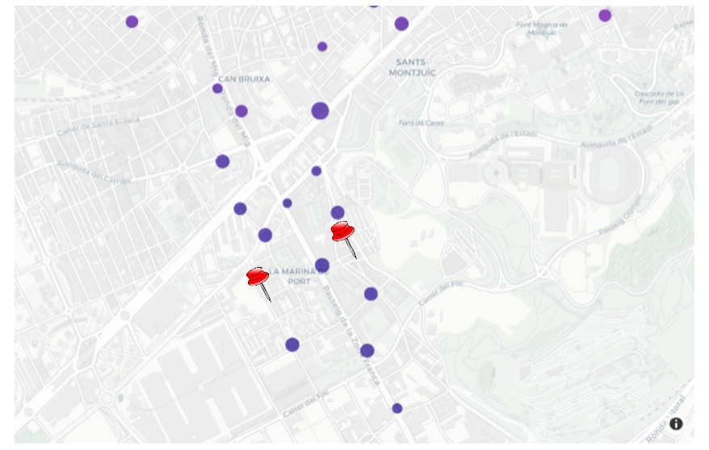
Ubicación 4 y 5

Slide 17
¡GRACIAS!

